Slide 1

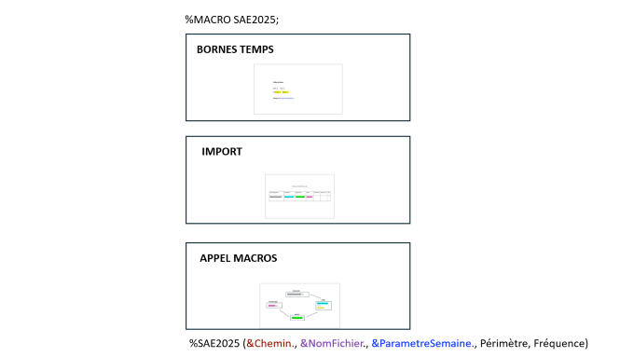
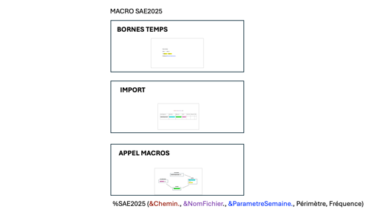
SAE
DOMAINE D’APPLICATION
Eda BASARAN, Diana MAI, BUT2 SD FI EMS
21/11/2025

Slide 2


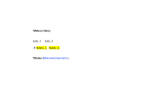



%MACRO SAE2025;
BORNES TEMPS
IMPORT
APPEL MACROS
%SAE2025 (&Chemin., &NomFichier., &ParametreSemaine., Périmètre, Fréquence)

Slide 3
%Macro Dates;
date_1 date_2
→ &date_1. &date_2.
%Dates (&ParametreSemaine.)

Slide 4
&Chemin./&NomFichier..xlsx
NomProgramme | NomMacro | Répertoire | Cible | Périmètre | Fréquence | CRI
&&NomProgramme&i.. | &&NomMacro&i.. | &&Répertoire&i.. | &&Cible&i..

Slide 5
INCLUSION
&&NomProgramme&i...sas
APPEL
FICHIER EXCEL
&&NomMacro&i..
&&Cible&i...xlsx
PROC SQL
&date_1. &date_2.
EXPORT
&&Répertoire&i..

